Slide 1
Cours 05

Slide 2
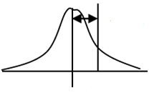
1. Fidélité (Répétabilité)
u_{rep}
La répétabilité est un essai rapide qui permet de
se faire une idée de la fidélité de l’appareil
Répétabilité=±2urep
avec urep=σ
moy
$$σ=\sqrt{\frac{\sum_{i=1}^{n}{{\left(X−\overline{X}\right)}^{2}}}{n−1}}=urep =0.234254$$

Slide 3
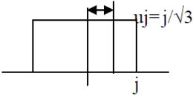
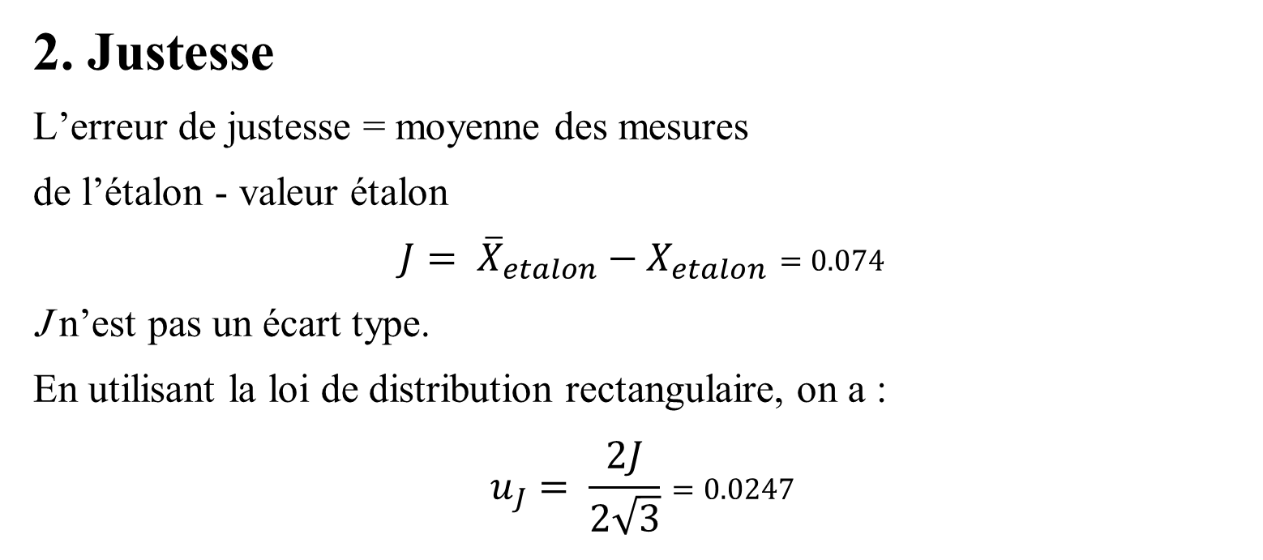
2. Justesse
L’erreur de justesse = moyenne des mesures
de l’étalon - valeur étalon
$$J= {\overline{X}}_{etalon}−X_{etalon}=0.074$$
J n’est pas un écart type.
En utilisant la loi de distribution rectangulaire, on a :
$$u_{J}= \frac{2J}{2\sqrt{3}}=0.0247$$

Slide 4
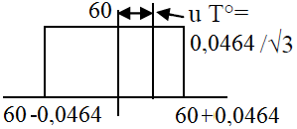
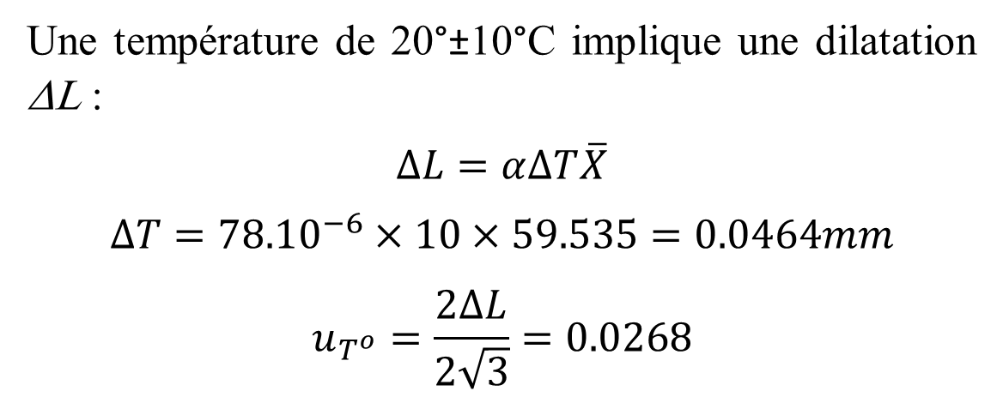
3. Incertitude étalon :
L’étalon utilisé est de = 60 ± 0.0004 à une probabilité de 95%, donc uet =$\frac{0,00004}{2}$
uet =$0.00002$
4. Variation de T° de la pièce
Une température de 20°±10°C implique une dilatation ΔL :
$$∆L=α∆T\overline{X}$$
$$∆T={78.10}^{−6}×10×59.535=0.0464mm$$
$$u_{T^{o}}=\frac{2∆L}{2\sqrt{3}}=0.0268$$

Slide 5
Nous nous limiterons à ces paramètres principaux, on pourrait en ajouter d’autres comme la Résolution de l’appareil … etc.
Incertitude globale est la composition des écarts types (somme quadratique) :
$$u_{Globale}=\sqrt{{(u_{rep})}^{2}+{(u_{j})}^{2}+{(u_{et})}^{2}+{(u_{T^{o}})}^{2}}$$
$$u_{Globale}≈0.2396$$

Slide 6
Incertitude de mesure élargie : $±U=2×u_{Globale}=∓0.4792 à 95\%$(facteur d’élargissement k=2)
Ecriture de l’incertitude de mesure
$X$ = 59.535 mm Mesure
±0.479 mm Incertitude de la mesure
95% Niveau de confiance
La mesure est : $59.535±0.479mm à 95\%$
3.4.3. Méthodes de type B
Elles concernent tous les moyens autres que statistiques qui permettront l’estimation des caractéristiques de l’incertitude (expérience des opérateurs, examens de résultats précédents, documentations constructeurs…). Naturellement, la détermination de l’incertitude par des méthodes statistiques, c’est-à-dire les méthodes de type A, est la seule qui donne des résultats proches de la réalité, mais c’est une méthode qui demande un grand nombre de mesures et un traitement parfois délicat de ces mesures. C’est la raison pour laquelle il sera préférable d’employer les méthodes de type B pour des raisons économiques et/ou techniques.

Slide 7
Application :
Estimation de l’incertitude type correspondant à la résolution d’un appareil de mesure à affichage numérique. Un comparateur à amplification électronique et à affichage numérique indique comme résultat brut d’une mesure de longueur : 20,024mm. En l’absence de toute information complémentaire sur le fonctionnement de cet appareil, on ne peut qu’affirmer que la grandeur affichée par le comparateur est comprise entre 20,023 mm et 20,025 mm, soit une étendue de la zone d’incertitude de 2 μm, ce qui donne 𝑈, incertitude élargie, égale à 1 μm. Dans ce cas, il est raisonnable d’assimiler la loi de distribution de l’incertitude de mesure à une loi rectangulaire, c’est-à-dire que toutes les valeurs à l’intérieur de 𝑈 ont la même probabilité de distribution, ce qui
nous permettra d’estimer une valeur pour l’incertitude type 𝑢, en posant : $u=\frac{1}{\sqrt{3}}$ ce qui donnera : $u=\frac{1}{\sqrt{3}}=0.577μm$.

Slide 8
4.5. Méthodes d’évaluation des incertitudes composées
Souvent la grandeur que l’on veut mesurer n’est accessible que par l’intermédiaire de la mesure d’un certain nombre d’autres grandeurs qui la composent : par exemple la surface d’un rectangle ne peut être connue qu’à partir des mesures de sa longueur et de sa largeur. Le problème consiste dans ce cas à déterminer l’incertitude sur la grandeur résultante à partir des incertitudes connues des grandeurs composantes
4.5.1. Méthode du maximum et du minimum
C’est une méthode qui présente les avantages d’être très simple et de convenir dans tous les cas, même lorsque les étendues des incertitudes sont très grandes. Elle consiste à se placer dans les cas limites, c’est-à-dire que l’on calcule les valeurs maximales et minimales que prendrait la grandeur résultante

